Slide 1
السلام عليكم ورحمة الله

Slide 2
মো: গোলাম মোস্তফা
সহকারী অধ্যাপক
ভান্ডারিয়া ছিদ্দি: কামিল মাদ্রাসা
মুকুন্দিয়া, রাজবাড়ী

Slide 3
الصف: عالم اول والثانى
الموضوع: علم الفرائض

Slide 4
تعليم النتائج
তোমরা যা শিখবে
১। علم الفرائض এর পরিচয়
২। علم الفرائض এর আলেচ্য বিষয় ও উদ্দেশ্য
৩।علم الفرائض এর নামকরন
৪। علم الفرائض এর হুকুম ও শর্ত
৫। فانها نصف العلمউক্তির ব্যাখ্যা

Slide 5
تعريف علم الفرائض لغة
معنى الفرائض
الوجوب
المقدر
معنى العلم
الفهم
الوقف
আবশ্যক
নির্ধারিত
বুঝা
অবহিত
علم مضافএবংالفرائض مضاف اليه মিলে যৌগিক।
অর্থ নির্ধারিত আবশ্যক বিষয়ের জ্ঞান

Slide 6
معنى العلم الفرائض اصطلاحا
فى السراجى- هو علم باصول من فقه وحساب تعرف
بها كيفية تقسيم التركة بين ورثة الميت
فى الدر- هو علم باصول من فقه وحساب يعرف به
حق كل من ورثة الميت من التركة
فى المعجم –هو علم تعرف به قسمة الموارث الشرعية
১। ইহা ফারায়েজ ও ফেকহ বিষয়েন এমন কিছু নীতিমালার নাম যা দ্বারা মৃত্য
ব্যক্তিদের ওয়ারিশদের মধ্যে পরিত্যাক্ত সম্পদ বন্টন করা যায়।
২। ইহা ফারায়েজ ও ফেকহ বিষয়েন এমন কিছু নীতিমালার নাম যা দ্বারা মৃত্য
ব্যক্তির সম্পদের পত্যেক উত্তরাধিকারীর নির্ধারিত অংশ সম্পর্কে জানা যায়।
৩। ইহা এমন জ্ঞানকে বলে যা দ্বারা উত্তরাধিকারদের মধ্যে শরীয়াত সম্মত
বন্টননীতি জানা যায়।

Slide 7
شرائط الفرائض
موضوع علم الفرائض
আলোচ্য বিষয় তিনটি
১। উত্তরাধিকারী
২। পরিত্যাক্ত সম্পদ
৩। মৃত্যুব্যক্তি
ফারায়েজের শর্তসমূহ তিনটি
১। মালিকের মৃত্যু হওয়া
২। উত্তরাধিকারীর জীবিত থাকা
৩। উত্তরাধিকারীত্বের কারন

Slide 8
حكم الفرائض
ফারায়েজের জ্ঞান শিক্ষা করা সকল মুসলমানের উপর فرض كفاية
প্রমানঃ
১। মহান আল্লাহ তায়ালা বলেন وصية من الله والله عليم حليم
২। রসুল(স) বলেন تعلموا الفرائض وعلموها الناس فانها نصف العلم
وجه التسمية علم الفرائض
মৃত্যুব্যক্তির পরিত্যক্ত সম্পদ উত্তরাধিকারগনের মধ্যে কোন বিনিময় ব্যতিত নির্ধারিত অংশ হারে বন্টন বিষয়ে ফারায়েজ শাস্ত্র সমাধান প্রদান করে তাই শাস্ত্রটির নামকরন করা হয়েছে علم الفرائض

Slide 9
غرض علم الفرائض
১। শরীয়াত মোতাবেক উত্তরাধিকারদের প্রাপ্যাংশ প্রদান করা।
২। প্রাপকদের প্রাপ্য অংশ নিশ্চিত করা।
৩। মীরাস বিষয়ক বিপর্যয় থেকে সমাজকে রক্ষা করা।
৪। দুনিয়া ও আখেরাতে মুক্তির পথ সহজ করা।
৫। সর্বোপরি আল্লাহর সন্তুষ্টি অর্জন করা।

Slide 10
تشريح قوله فانها نصف العلم
১। ফরায়েজের বিষয় হেতু মৃত্যুর সাথে সম্পর্কিত তাই
২। মিরাসী স্বত্ব মানুষের মৃত্যুর পর বাধ্যতামুলক তাই
৩। علم الفرائض এর ফজিলত ও গুরূত্ব প্রদান করার জন্য
৪। علم الفرائض শিক্ষার প্রতি উৎসাহ সৃষ্টি করার জন্য
৫। علم الفرائض শুধু কুরান ও হাদীস দ্বারা নির্ধারিত তাই
৬। علم الفرائض সকল এলেমের তুলনায় কষ্ঠসাধ্য তাই
৭। علم الفرائض এর প্রয়াজনীয়তা বেশী হওয়ার জন্য
৮। علم الفرائض এর শাখাপ্রশাখা বেশী হওয়ার জন্য
৯। علم الفرائض এর সঠিক রহস্য আল্লাহই ভাল জানেন
১০। অধিক সওয়াব ও মর্য়াদা লাভের মাধ্যম তাই

Slide 11
العمل الفردية
মূল্যায়ন
ইলমে ফারায়েজের অলোচ্য বিষয় ও উদ্দেশ্য বর্ননা কর

Slide 12
العمل الاجتماعى
ইলমে ফারায়েজ ইলেমে অর্ধেক’ উক্তিটি ব্যাখ্যা কর

Slide 13
العمل المنزلى
উপস্থাপিত বিষয়ে তোমরা নিজের মত একটি উত্তর প্রস্তুত কর

Slide 14
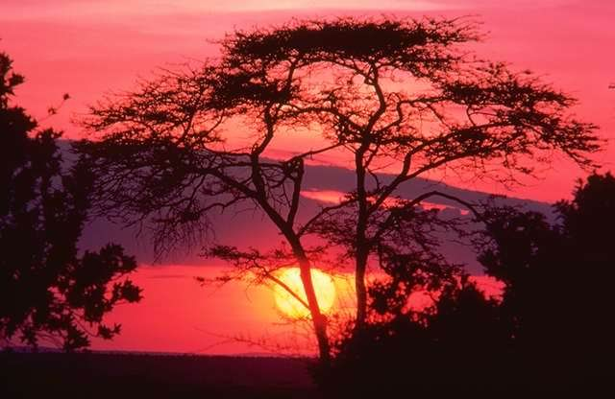
ধন্যবাদ
شكرا لكم جزيلا

